Slide 1
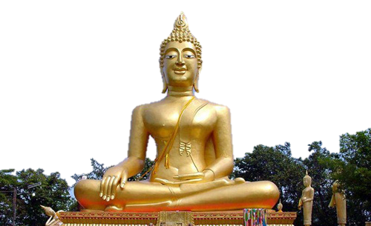
Муниципальное бюджетное общеобразовательное учреждение
Садовская средняя общеобразовательная школа филиал с.Лозовое
с.Лозовое Тамбовского района Амурской области
Тема:
Особенности храмового зодчества
Буддийские храмы и постройки ислама
МХК. 8 класс
Составила учитель русского языка и литературы
Ефимова Нина Васильевна

Slide 2
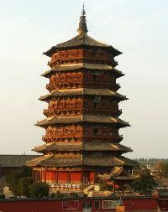
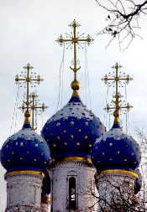
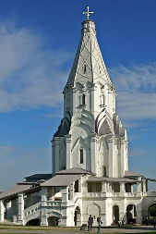
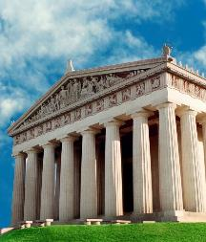
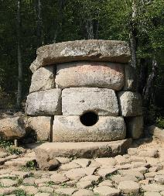
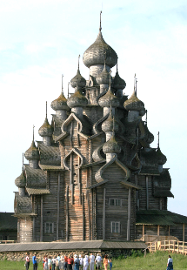
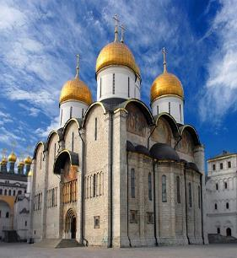
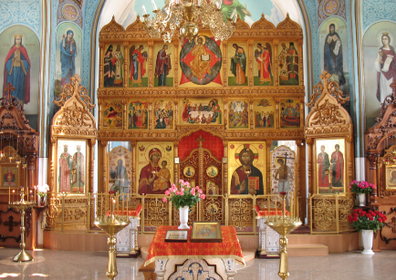
Проверка домашнего задания.
Групповая работа по карточкам

Slide 3
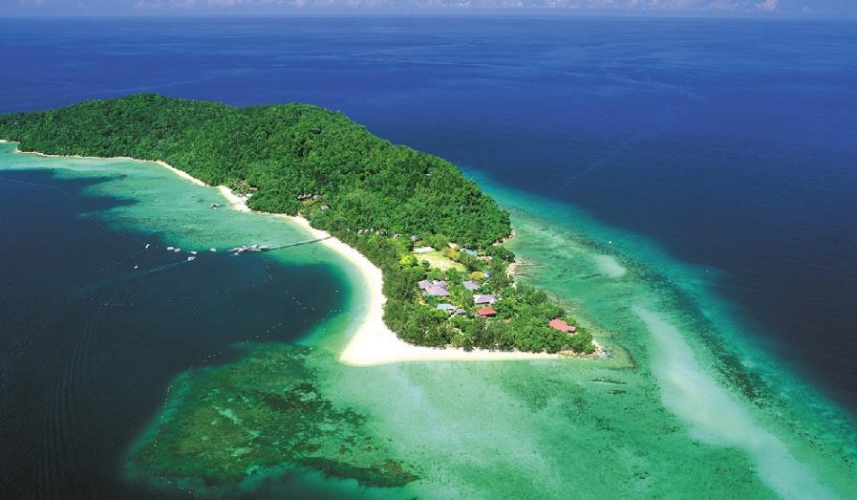
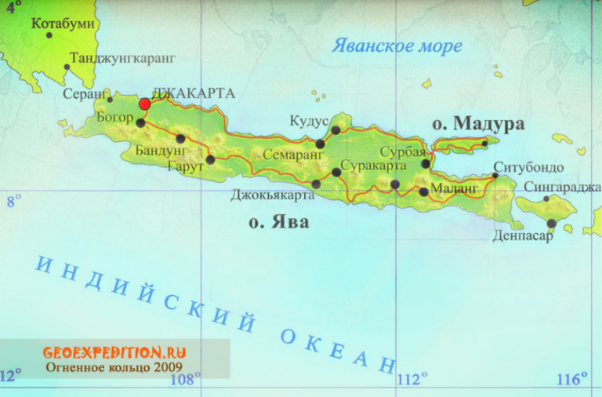
В Юго-Восточной Азии, на острове Ява в Индоне­зии, наиболее полно представлены традиции буддийской храмовой архитектуры.
Я́ва — остров в составе Индонезии (столица Индонезии, Джакарта, расположена на этом острове). Площадь — 132 тыс. км².

Slide 4
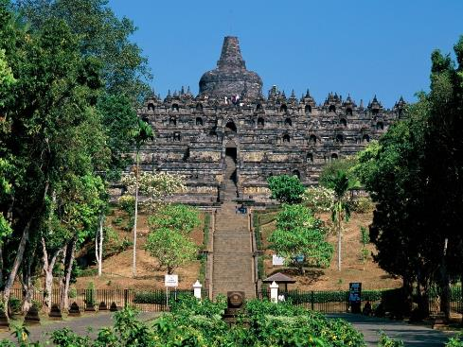
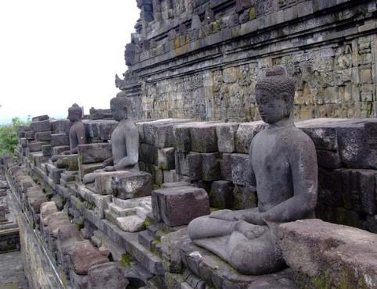
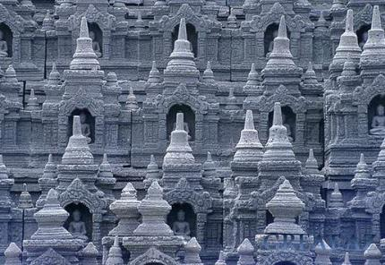
В центральной части острова находится один из крупней­ших памятников буддизма – Боробудур – «мно­жество Будд».
Храм расположен на вершине холма, поэтому хорошо виден издали.
Боробудур. VIII век.

Slide 5
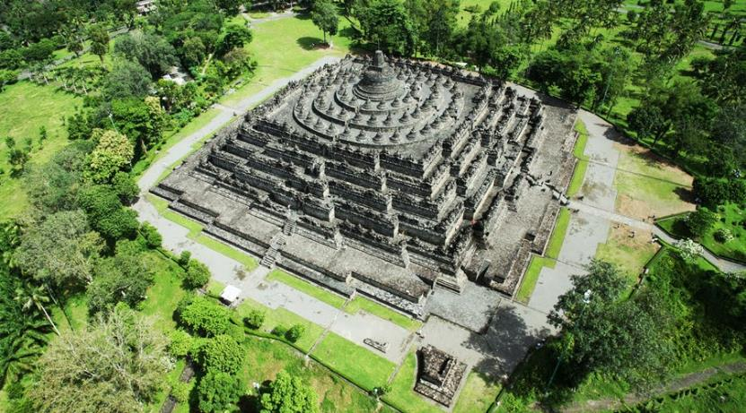
Храмовые постройки Боробудура представляют кубические сооружения, увенчанные пирамидальным покрытием.
Боробудур состо­ит из девяти частей:
из прямоугольного основания,
пяти квадратных тер­рас
трёх круглых ярусов, нанизанных на одну ось.
Боробудур. VIII век. Общий вид.

Slide 6
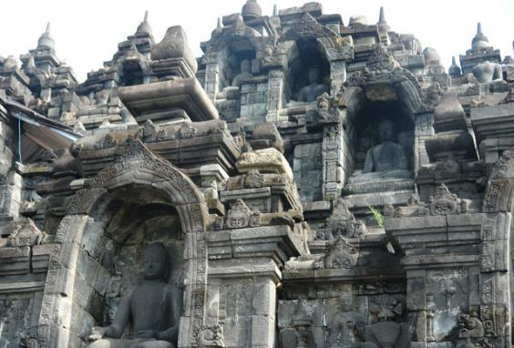
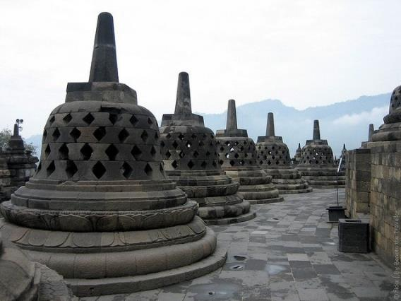
Храм Боробудур воспринимался как центр мира, в котором нахо­дится дом Будды.
Его постройки и убранство имели сим­волический смысл, отражающий предс-тавления верующих об устройстве мироздания.

Slide 7
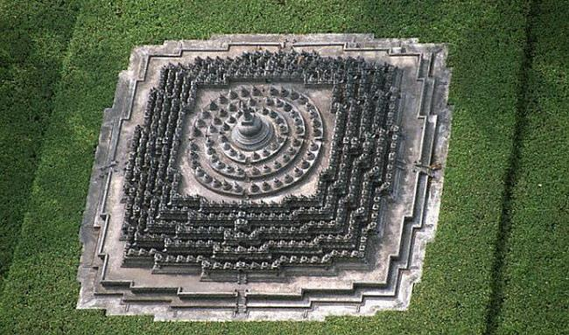
На плане Боробудура видны круги внутри нескольких квадратов. Древние мудрецы считали, что мир держится на равновесии добра и зла, неба и земли.
Квадрат – знак зем­ли,
Круг – знак неба,
Круг, вписанный в квадрат, сим­волизировал Вселенную.
Боробудур. VIII век. Общий вид сверху.

Slide 8
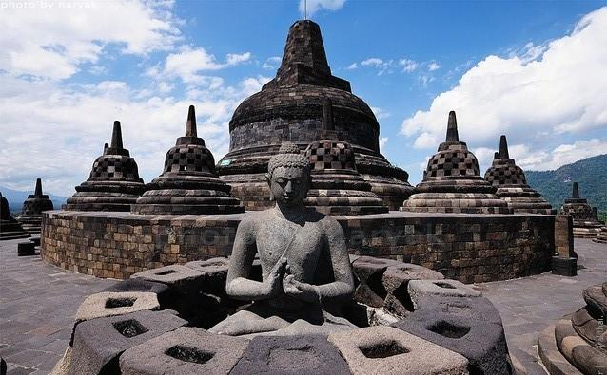
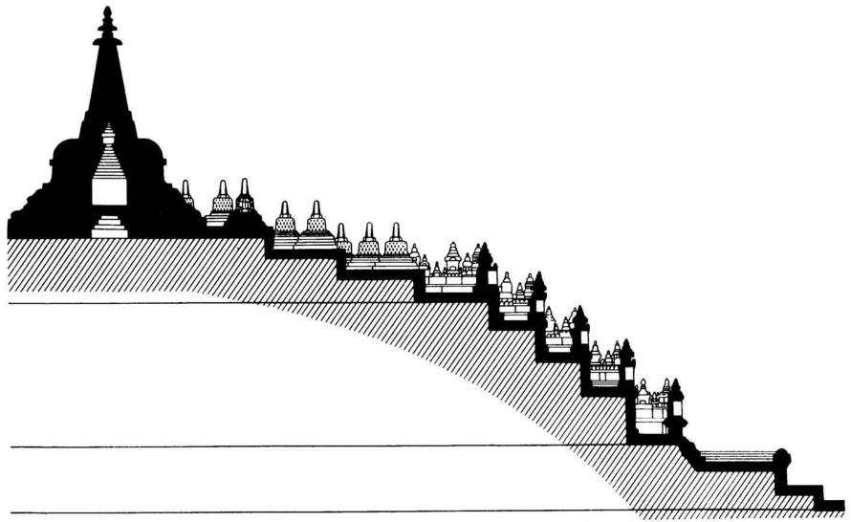
Боробудур связан с идеей ступенчатого восхождения наверх – путь к просветле­нию. Паломники, преодолевая путь по открытым галереям, на разных уровнях, обретали различную степень такого просветле­ния.
Цель их восхождения - посещение ступы - колоколообразной башни
со шпилем.
Боробудур. VIII век.
Верхняя ступа.

Slide 9
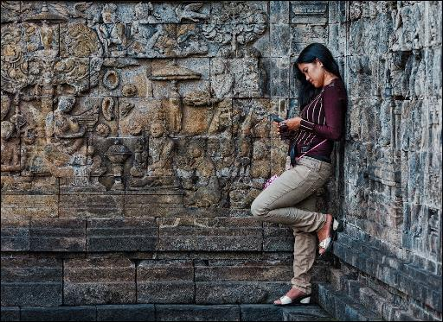
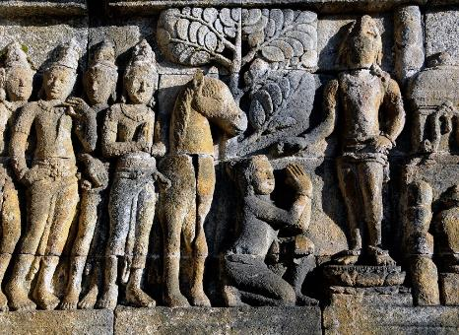
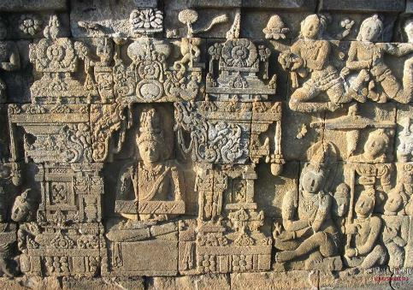
Скульп­тура и рельефы, также призваны были воплощать буддийское «постижение истины».
В них воспроизведены многочисленные сцены из земной жизни Будды.

Slide 10
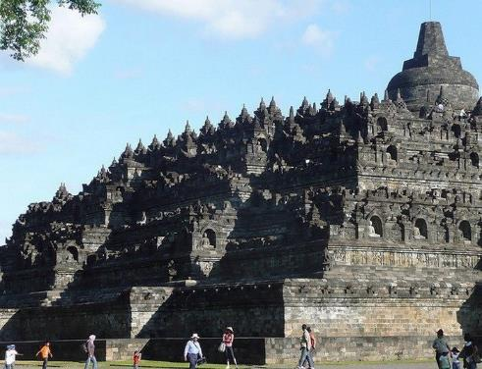
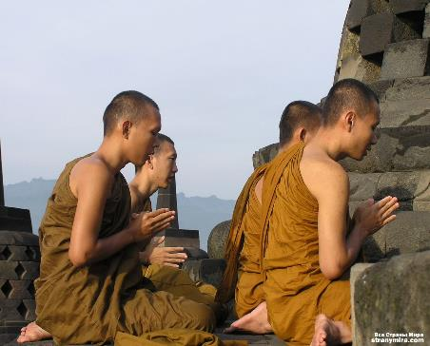
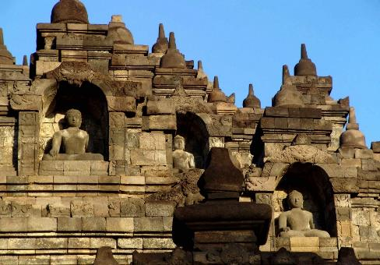
В X-XI вв. Боробудур был заброшен. Лишь в 70-е годы XX века Боробудур отреставрирова­ли. И вновь он обрёл множество паломников и посетителей со всех концов света.

Slide 11
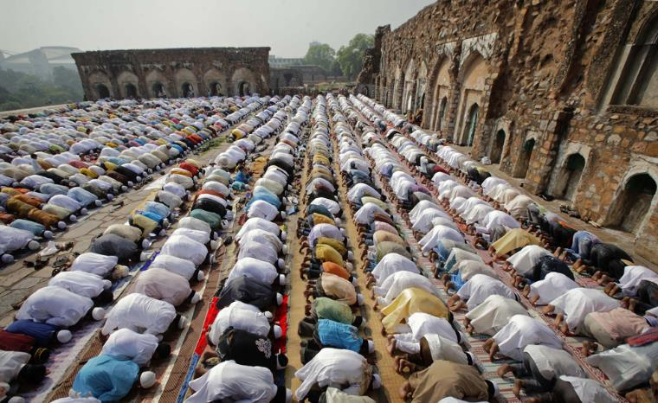
Культовые постройки ислама
Основной храмовой постройкой мусульман является мечеть («место для совершения земных поклонов»). Первоначально это был открытый, ого­роженный участок, где молящиеся, разместившись поперечны­ми рядами, обращались лицом в сторону Мекки.

Slide 12
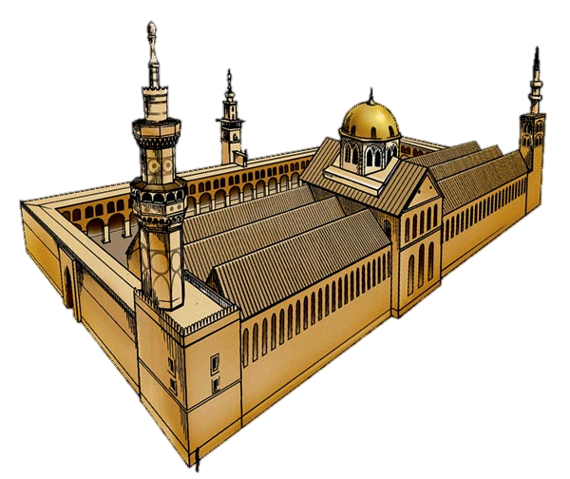
С VII века сложился тип колонной арабской мечети, напомина­ющей крепость, окружённую глухими стенами, в которой намечены вхо­ды. Богослужение осуществлялось внутри открытого квадратного или прямоугольного двора, обнесённого арочными галереями.
Вид колонной
арабской мечети

Slide 13
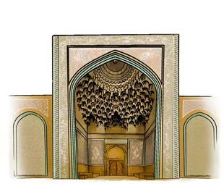
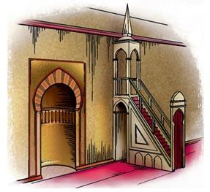
Михраб – ниша, обозначающая направление в сторону Мекки.
Минбар – возвышение, предназначенное для проповедей священника.
Пол мечети, на котором сидели мусульмане, застилался коврами или тростниковыми циновками.
Михраб
Минбар

Slide 14
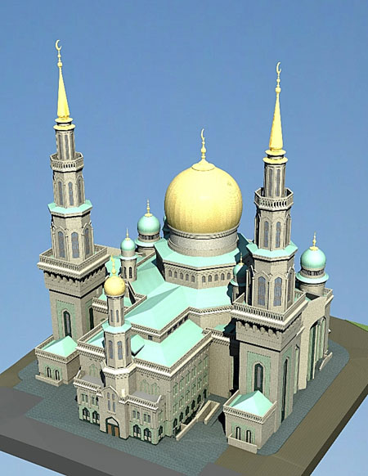
Мечеть являлась не только молитвенным, но и общественным зданием.
В первые столетия существования ислама рядом с резиденцией правителя строили соборные мечети, в
ко­торых хранили казну и важнейшие документы.
Соборная мечеть (макет)

Slide 15
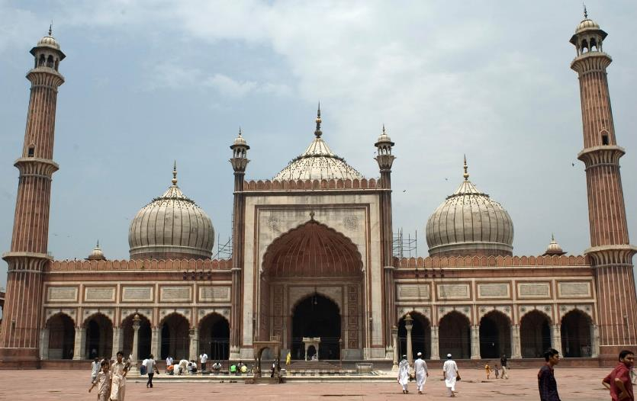
Главный фасад всего сооружения со сто­роны улицы оформлялся айваном – арочным порталом больших масш­-табов. Вход в мечеть держали открытым, это означало вступление в пределы счастья, т.е. во владения Аллаха.
Мечеть Джама Масджид. Дели. Индия.

Slide 16
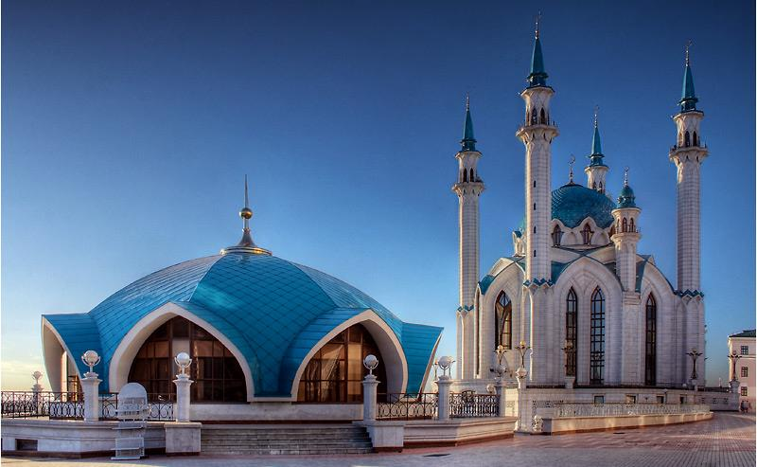
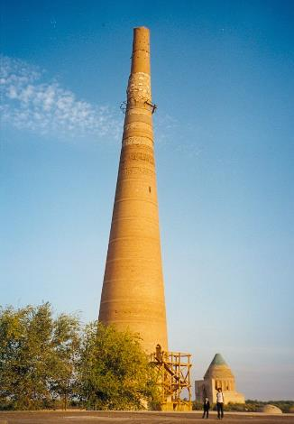
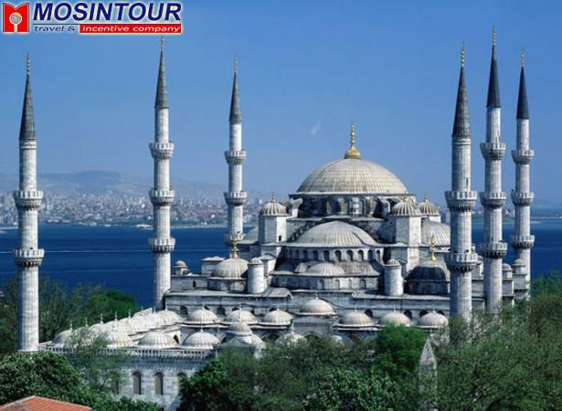
С VIII в. рядом с мечетью стали возводить минареты («маяк») - башни, с верхней площадки которых священник (муэд­зин) пять раз в день созывал верующих на молитву.
Мечеть может иметь несколько минаретов (не более 8). Минарет и мечеть составляют единый ансамбль.
Мечеть Кул Шариф.
1996г. Казань
Минарет Кутлуг-Тимура. XII-XIV вв.
Мече́ть Сулеймание́. 1550-57гг. Стамбул. Турция.

Slide 17
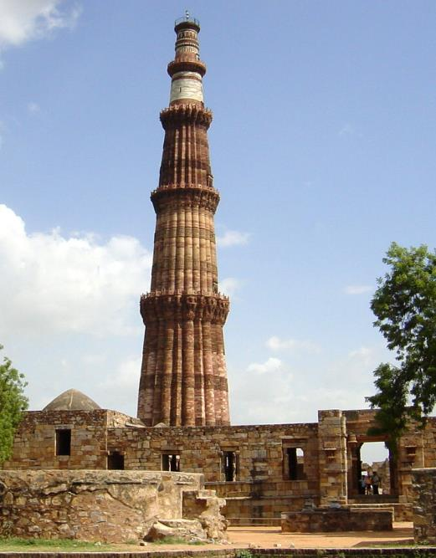
Минарет Кутб-Минар («мощь ислама») в Индии имеет второе название –
Башня Победы.
Чрезвычайно строгий по архитектуре, высота – 73 м, диаметр основания – 16 м.
До сих пор Кутб-Минар считается одним из самых красивых и высоких сооружений исламского зодчества.
Минарет Кутб-Минар. 1191-1236гг. Дели. Индия.

Slide 18
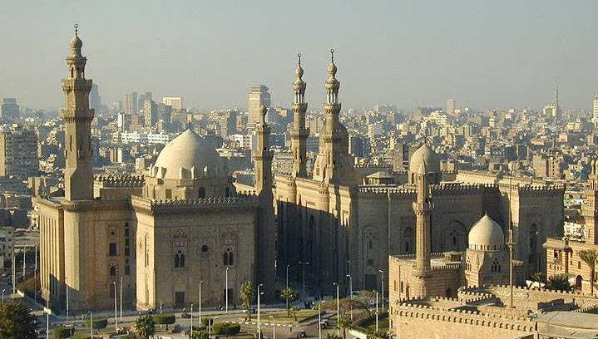
В подобный архитектурный комплекс нередко входят и медресе - мусульманские учебные заведения. От мечети они отличаются тем, что галереи двора делятся на небольшие помещения - худжры, в которых проживают семинаристы.
Мечеть-медресе султана Хасана. XII в. Каир. Египет

Slide 19
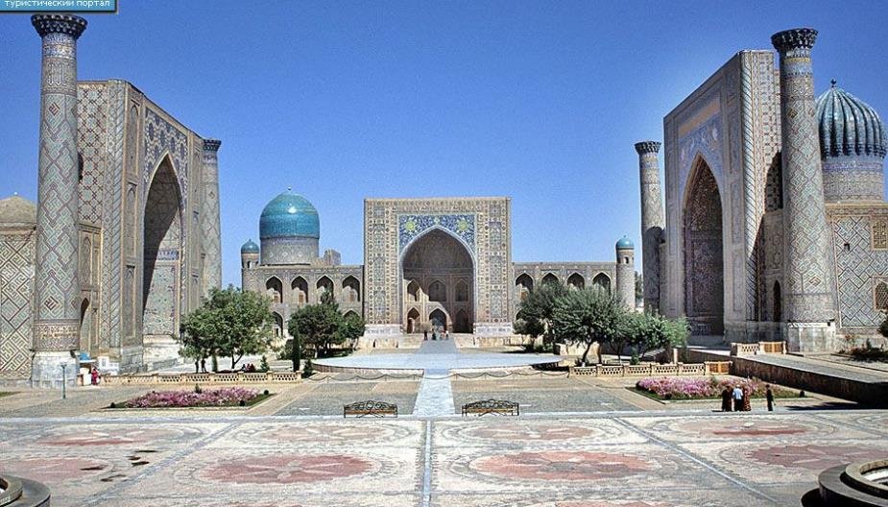
Медресе Улугбека и Ширдор – жемчужины архитектуры Средней Азии. Выходящий на площадь фасад здания украшает грандиозный портал.
Медресе Улугбека и Ширдор. 1619-1636гг. Самарканд. Узбекистан

Slide 20
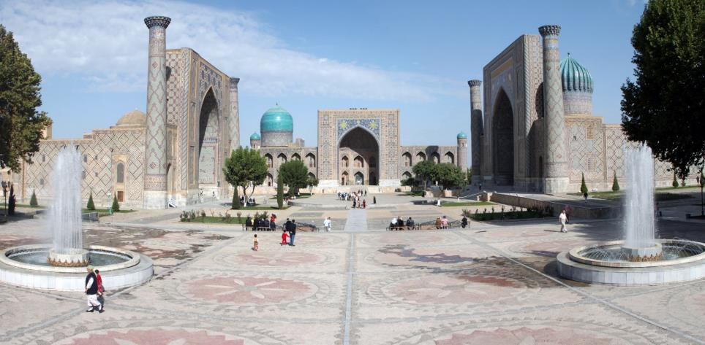
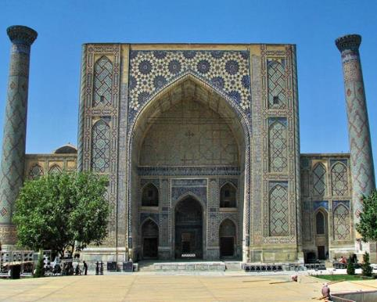
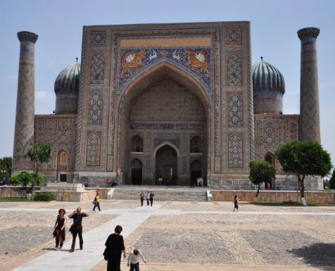
Портальная ниша и дверь открывают путь в глубину пространства, а высокая стена фасада заставляет входящего сюда оста­новиться в почтительном изумлении перед величием и красотой здания. По углам всего
ан­самбля возвышаются четыре стройных минарета.
Медресе Улугбека
Медресе Ширдор

Slide 21
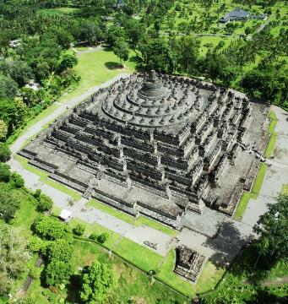
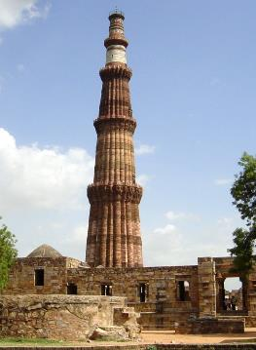
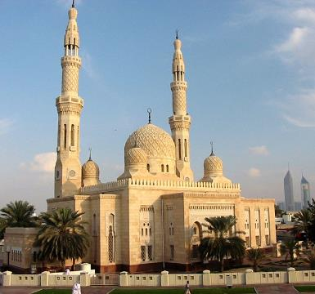
Закрепление материала.
Что обозначают понятия: Боробудур, медресе, худжры, минареты, муэд­зин?
Каково устройство традиционных буддийских храмов?
Что представляет собой Боробудур - крупнейший памятник буддийской архитектуры?
Ка­кое отражение в нём нашли представления верующих об устройстве ми­роздания?
Какие шедевры исламской архитектуры вам извест­ны?

Slide 22
Литература.
Учебник «Мировая художественная культура». 7-9 классы: Базовый уровень. Г.И.Данилова. Москва. Дрофа. 2010 год.
Мир художественной культуры (поурочное планирование), 8 класс. Н.Н.Куцман. Волгоград. Корифей. 2009 год.
http://smallbay.ru/architec051.html
Википедия – https://ru.wikipedia.org/wiki/%D0%A5%D1%80%D0%B0%D0%BC%D0%BE%D0%B2%D0%B0%D1%8F_%D0%B0%D1%80%D1%85%D0%B8%D1%82%D0%B5%D0%BA%D1%82%D1%83%D1%80%D0%B0

